Slide 1

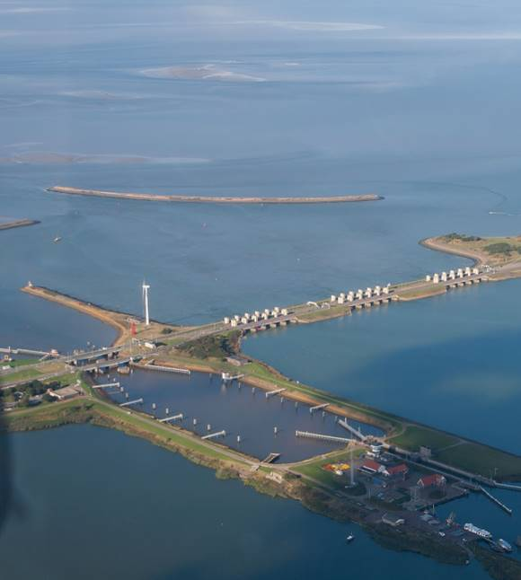
RAMS
VenR Draaibruggen Afsluitdijk Den Oever
Reinier Chevalking
9 maart 2022

Slide 2
Doel van RAMS
Aantonen dat het complex voldoet aan prestatie eisen vanuit:
Waterwet
  → Keren Hoogwater: onderdeel van primaire kering ‘de afsluitdijk’
SLA – PIN eisen netwerk Midden Nederland
  → Hoofdwegennetwerk (functie LPW, 97% beschikbaarheid hele netwerk)
  Hoofdvaarwegennetwerk (functie LPS, 99% beschikbaarheid van objecten)
LBS 4.0
  Hoofdwatersysteem: peilscheiding, zoet/zoutwater scheiding, vismigratie.
Maar ook: RAMS is een tool om gevoel te krijgen voor de kwantitatieve consequenties van ontwerpkeuzes!
Notes:
LBS 4.0 stelt meer eisen. Denk aan meer VKF veiligheidskritische functies.
Sluis wordt de bediening en besturing aangepast.
We zijn nu aan het inventariseren hoe de toekomstige situatie eruit moet komen te zien. En welk dynamisch gedrag erbij hoort.
De huidige systemen voldoen niet en zijn verouderd.
De technische ruimte bevindt zich in het bedieningsgebouw.

Slide 3
RAMS werk in VO fase
Geen standaardklus: V&R brengt uitdagingen met zich mee.
Vaststellen van ‘voorlopige’ RAMS uitgangspunten.
Wat is de 0-situatie? Hoe presteren de objecten nu? Welke bijdrage leveren huidige systeemdelen aan de prestaties?
  PIHP
  Onderhoudsgegevens
  Expert judgement
Hoog over RAMS scan van voorlopig ontwerp.
Vergelijk RAMS in 0-situatie vs voorlopig ontwerp.
Vaststellen ‘definitieve’ RAMS uitgangspunten.
Tijdspad: RAMS werkzaamheden moeten synchroon met ontwerp blijven lopen met ontwerp.

Slide 4
RAMS werk in DO fase
RAM-analyse conform Handreiking Verificatiemethode Betrouwbaarheid en Beschikbaarheid (VBB).
Scope systeem: Alle systemen (civiel, WTB, IA) die een rol spelen in prestaties van het complex.
Zowel de gehandhaafde bestaande systemen als de nieuwe systemen beschouwd te worden:
  Bestaande systemen op basis van huidige prestaties en expert judgement
Te beschouwen faalmechanismen: Technisch falen, Menselijk falen, Software falen, Externe Gebeurtenissen.
In de DO fase worden de volgende RAMS producten opgeleverd:
  FMEA’s
  Foutenboom modellen
  Input voor RAMS deel Instandhoudingsplan
  RAMS analyse rapport (inclusief de bovengenoemde analyses)

Slide 5
Voortzetting UO fase
In de UO fase worden deze documenten ‘up to date’ gebracht:
  Wijzigingen in FMEA’s ten aanzien van:
    Verbeterde inzichten t.a.v. faalwijzes componenten
    Toegepaste type componenten en ontwerpwijzigingen
  Wijzigingen in de foutenbomen:
    Aansluiten bij wijzigingen in FMEA
    Faaldata en reparatietijden van toegepaste componenten
  Input t.b.v. het Instandhoudingsplan, denk hierbij aan:
    Onderhoudsfrequenties
    Borging dat reparatietijden gehaald gaan worden
  Wijzigingen in het RAMS analyserapport.

Slide 6
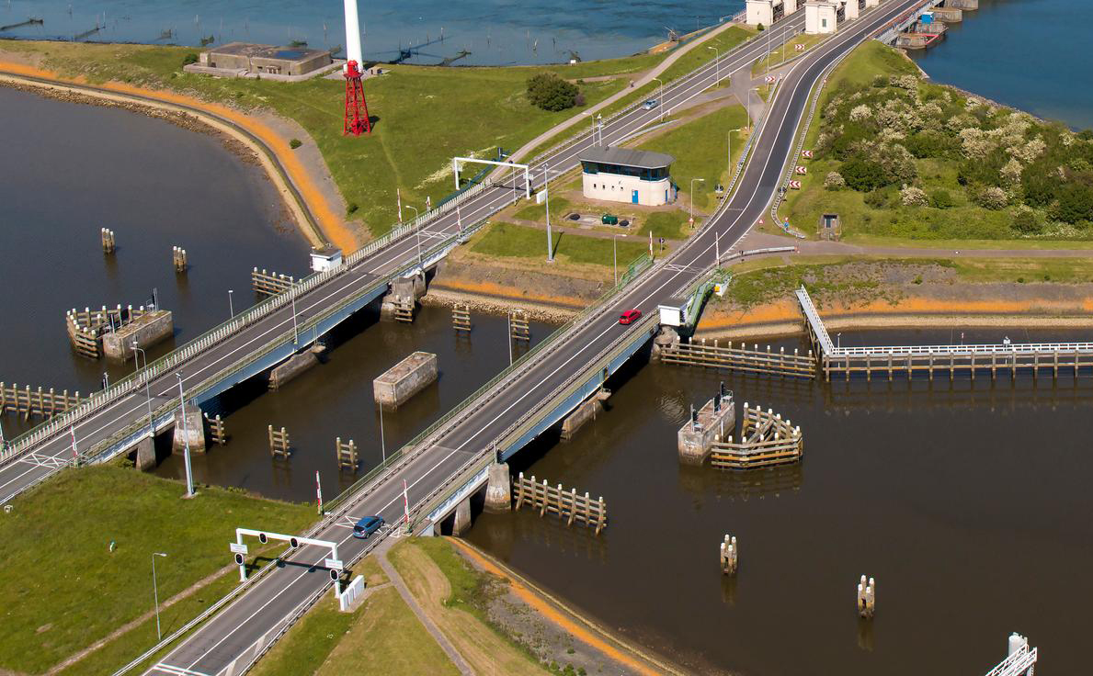
Aandachtspunten
Tijdige afstemming RAMS partners RWS en ON.
Vooraf identificeren waar de gevoeligheden liggen in de analyse resultaten zodat hierop geanticipeerd kan worden.
Vroegtijdig betrokken zijn bij gesprekken over ontwerpwijzigingen en keuzes.
Samenwerken, Pragmatisch benaderen en Verantwoordelijkheid nemen.

Slide 7


